Slide 1
Администрирование локальных сетей
Лабораторная работа 9 Скандарова П. Ю.

Slide 2
Информация

Slide 3
Докладчик
Скандарова Полина Юрьевна
Российский университет дружбы народов
1132221815@pfur.ru
https://pyskandarova.github.io/ru/

Slide 4
Вводная часть

Slide 5
Цели и задачи
Изучение возможностей протокола STP и его модификаций по обеспечению отказоустойчивости сети, агрегированию интерфейсов и перераспределению нагрузки между ними.

Slide 6
Выполнение лабораторной работы

Slide 7
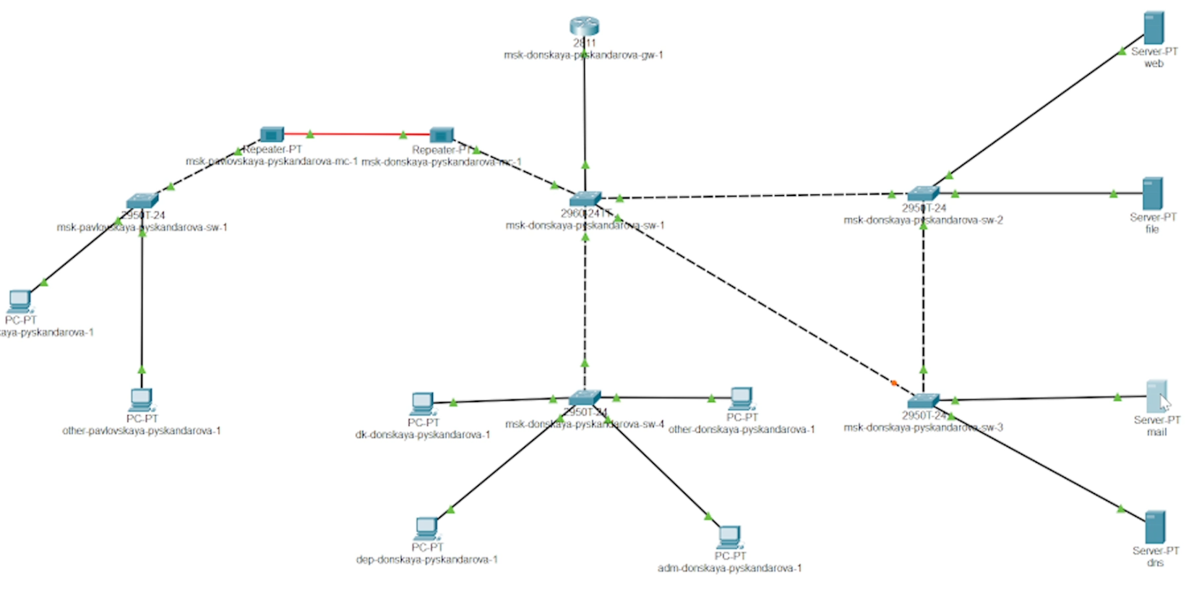
1
Логическая схема локальной сети с резервным соединением

Slide 8
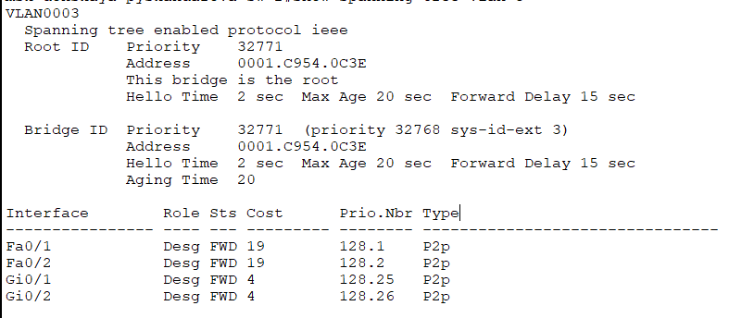
2
Информация, связанная с протоколом STP

Slide 9
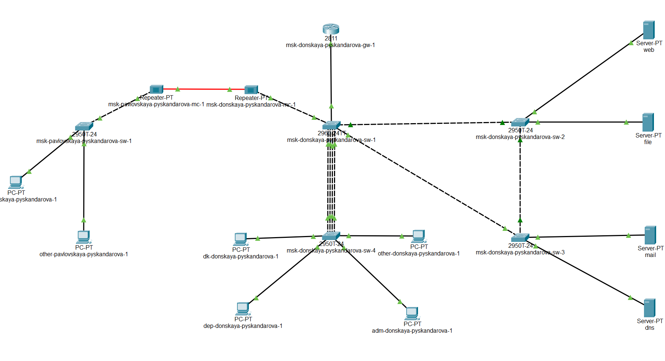
3
Логическая схема локальной сети с агрегированным соединением

Slide 10
Результаты

Slide 11
Вывод
Изучены возможности протокола STP и его модификации по обеспечению отказоустойчивости сети, агрегированию интерфейсов и перераспределению нагрузки между ними.

